Slide 1
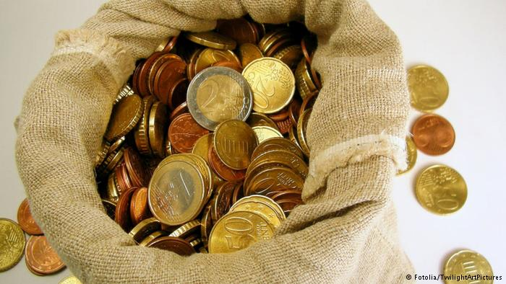

Slide 2


Slide 3
тис. грн

Slide 4


Slide 5
Структура видатків загального фонду за 2018 рік по бюджету власне міста Добропілля
Видатки всього 505859,5 тис.грн.
тис. грн | Держ. управління | Освіта | Охорона здоров'я | Соц. Захист | Культура та мистецтво | Фізична культура | Інші видатки
Всього | 30298,1 | 169710 | 79995,2 | 119238 | 10445,5 | 5878,9 | 90293,9

Slide 6
тис. грн

Slide 7
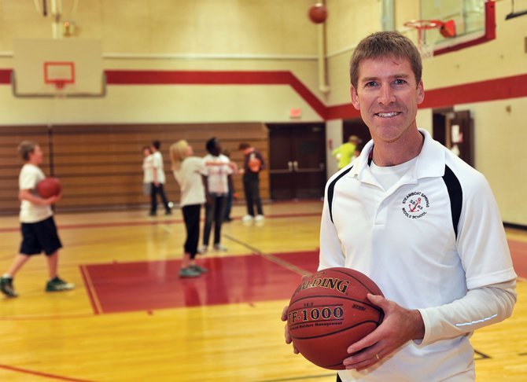
Видатки загального фонду
Фізкультура і спорт
тис.грн.
5878,9
2018 рік
3921,1
2017 рік

Slide 8

Виконання видатків “Освіта”
тис.грн
2017 рік – 151182,3
2018 рік - 169710
Освітня субвенція з держбюджету
73699,7
+ 1936,4
96010,3
71763,3
79419
+ 16591,3
Власні кошти бюджету

Slide 9
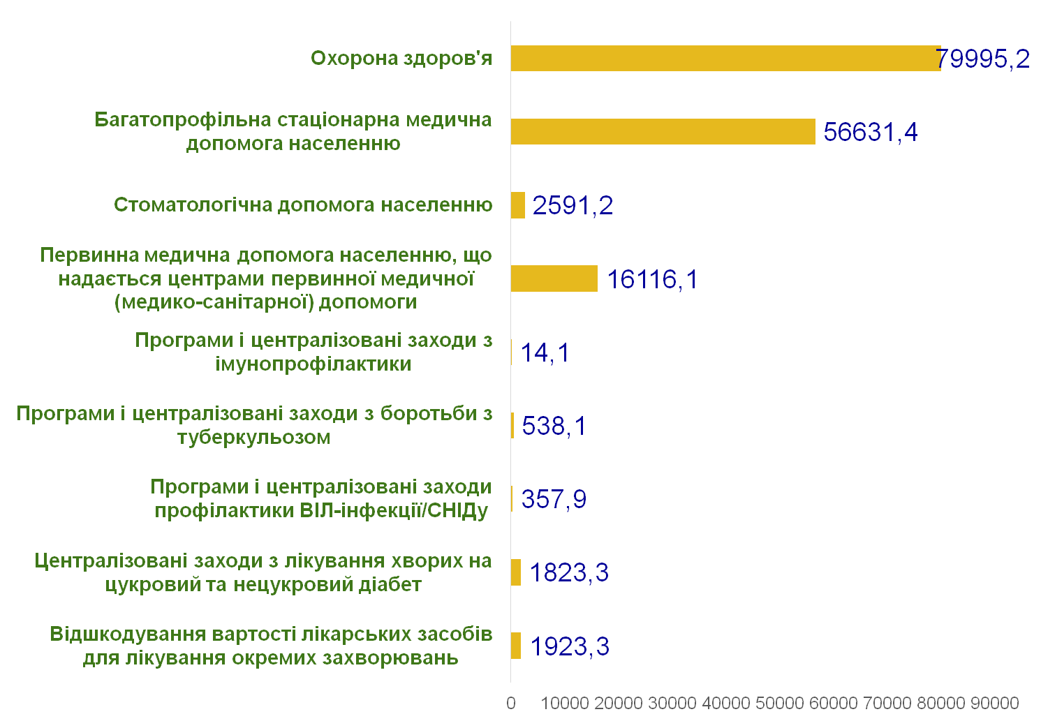
Виконання видатків «Охорона здоров’я»
тис. грн

Slide 10
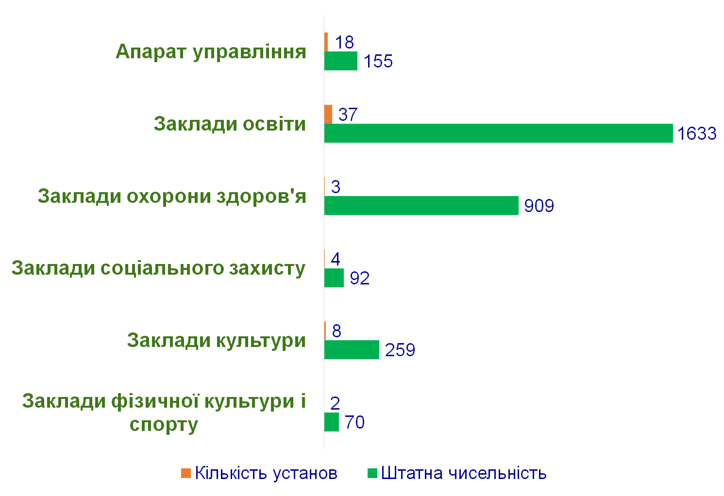
Мережа установ, що фінансуються з бюджету м. Добропілля

Slide 11
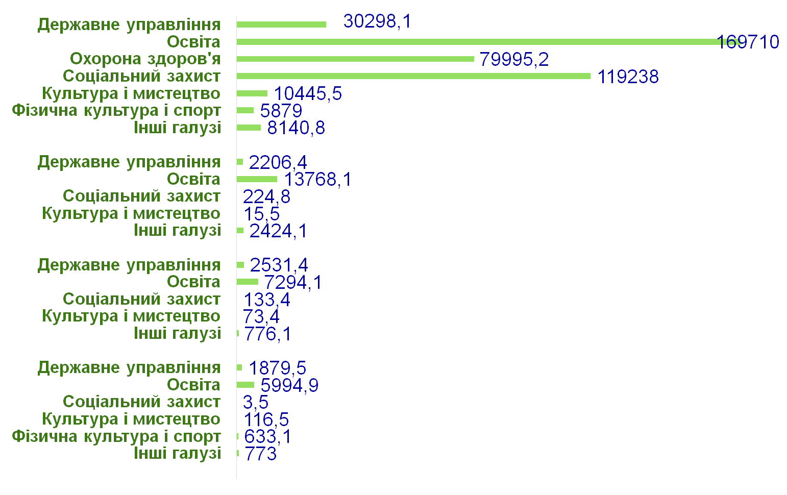
Структура видатків зведеного бюджету міста Добропілля за 2018 рік
тис. грн
м. Добропілля
м. Білозерське
м. Білицьке
сел. Новодонецьке

Slide 12
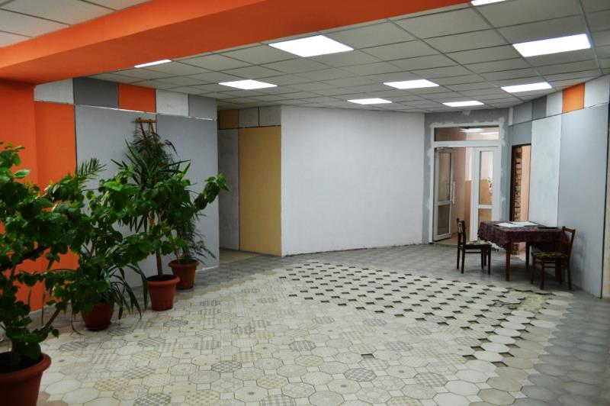
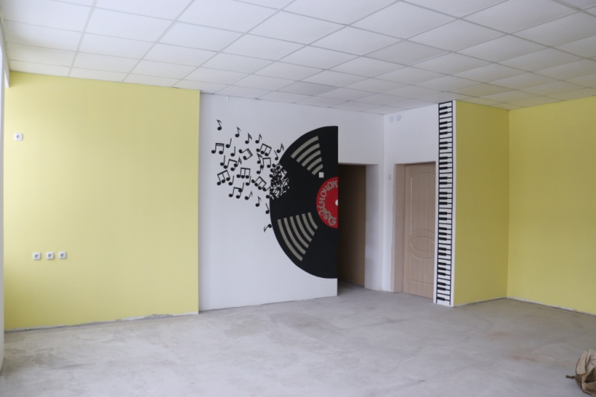
ІНВЕСТИЦІЙНА ДІЯЛЬНІСТЬ
за рахунок коштів Державного фонду регіонального розвитку, тис. грн
Капітальний ремонт Центру дитячої та юнацької творчості
Державний фонд
Місцевий бюджет
2017
6325,349
2018
2847,731
2017
632,535
2018
284,773

Slide 13
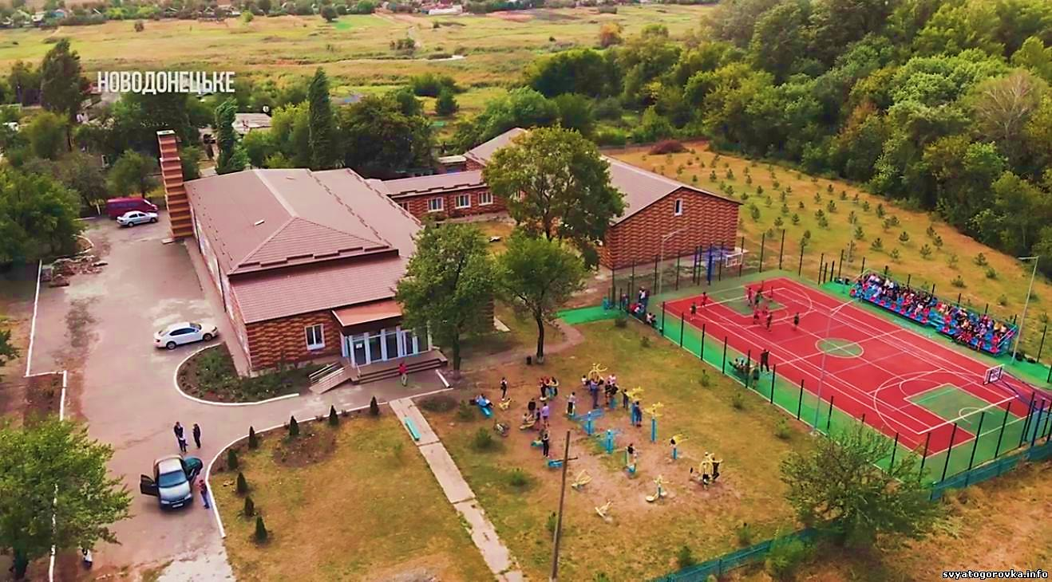
ІНВЕСТИЦІЙНА ДІЯЛЬНІСТЬ
за рахунок коштів Державного фонду регіонального розвитку, тис. грн
Капітальний ремонт Палацу спорту смт Новодонецьке
2017
9822,401
2018
817,535
ДОДАТКОВО ПРИДБАНО ОБЛАДНАННЯ:
900,0 тис. грн
обласний бюджет
300,0 тис. грн
місцевий бюджет
2100,0 тис. грн
кошти ГО «ФМР
смт Новодонецьке»

Slide 14
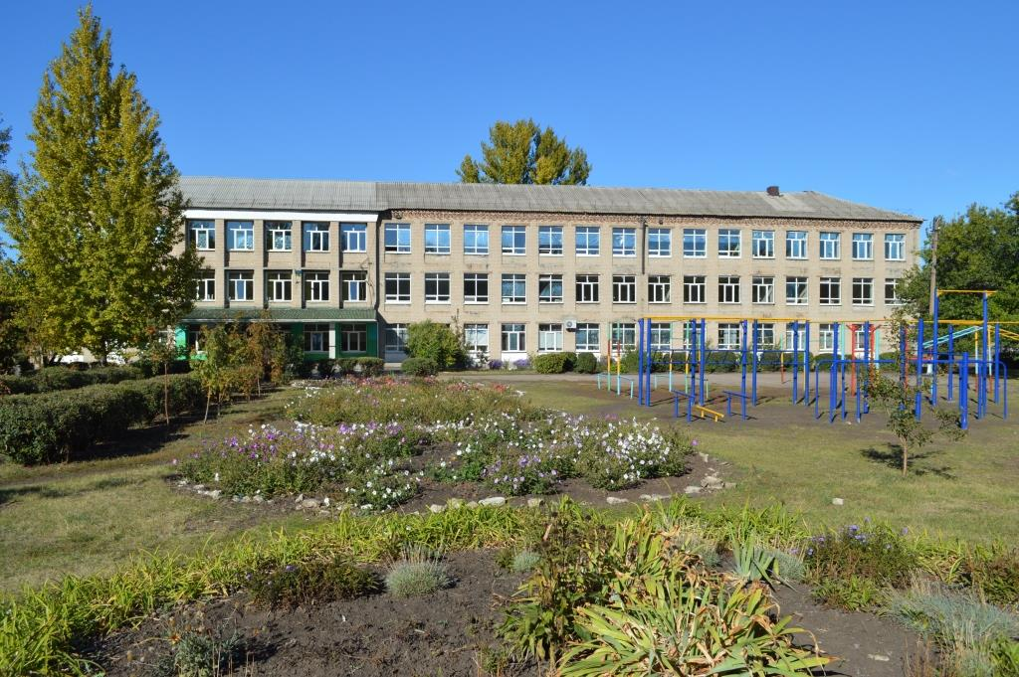
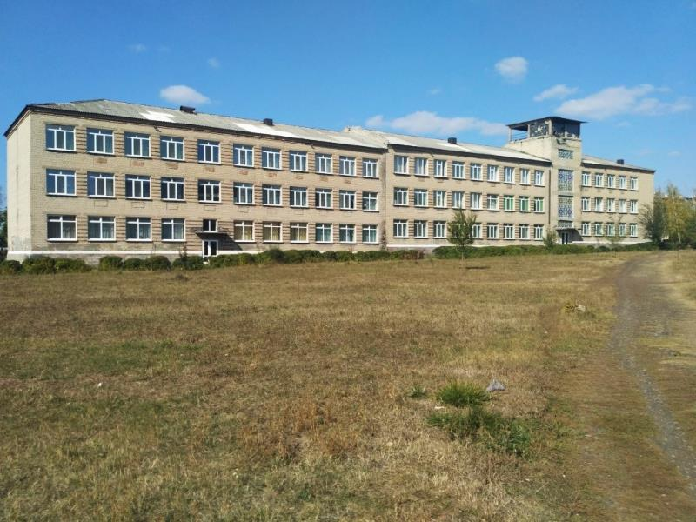
ІНВЕСТИЦІЙНА ДІЯЛЬНІСТЬ
за рахунок коштів Державного фонду регіонального розвитку, тис. грн
Капітальний ремонт НВК №7
Капітальний ремонт ЗОШ №17
Державний фонд
Місцевий бюджет
Державний фонд
Місцевий бюджет
2017
3332,783
2018
517,993
2019
7676,547
2017
332,278
2018
51,749
2019
767,654
2017
3022,918
2018
4688,446
2019
16211,204
2017
302,292
2018
468,844
2019
1621,120

Slide 15
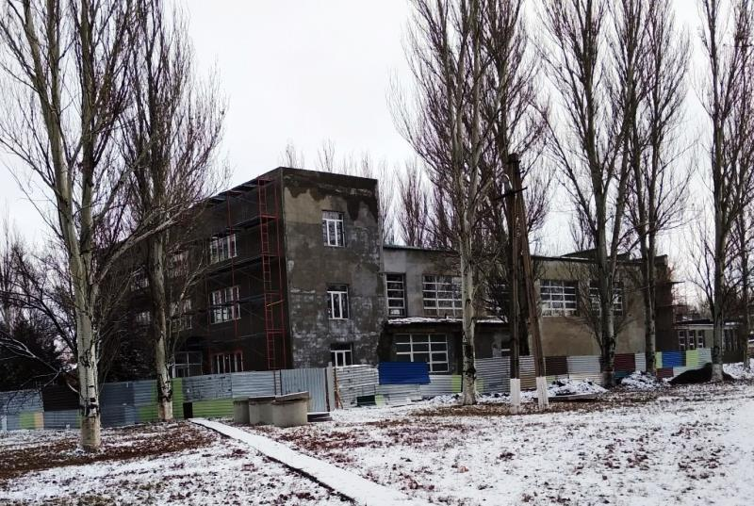
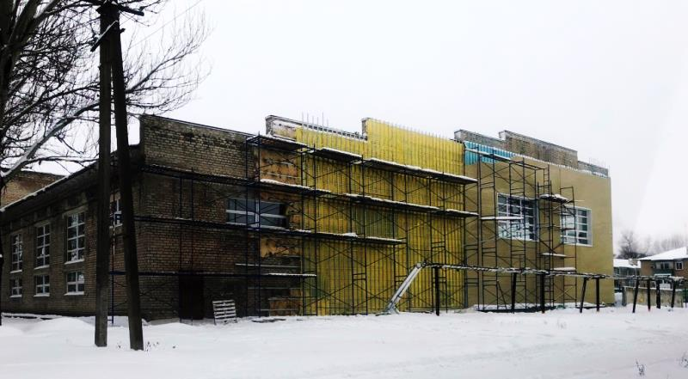
ІНВЕСТИЦІЙНА ДІЯЛЬНІСТЬ
за рахунок коштів Державного фонду регіонального розвитку, тис. грн
Капітальний ремонт Палацу спорту м. Білицьке
Капітальний ремонт Палацу спорту м. Білозерське
Державний фонд
Державний фонд
Місцевий бюджет
2018
3587,437
2019
10068,618
2018
8779,299
2019
6503,0
2019
206,292

Slide 16
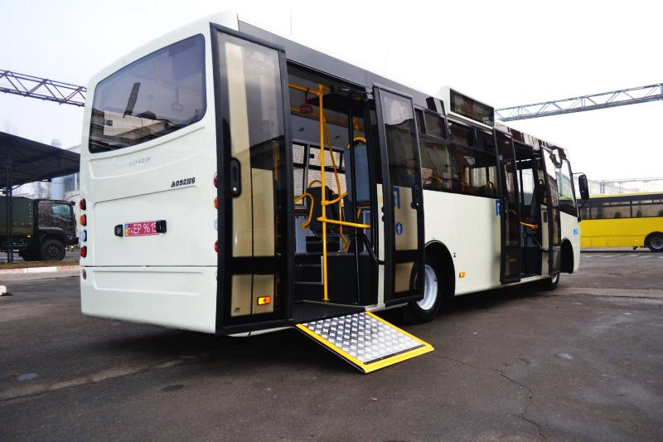
ІНВЕСТИЦІЙНА ДІЯЛЬНІСТЬ
за кошти субвенції з державного бюджету місцевим бюджетам
ПРИДБАННЯ МІСЬКОГО АВТОБУСУ ATAMAN
вартість – 2160,0 тис. грн
Місцевий бюджет – 360 тис. грн
Для організації міських перевезень (з урахування потреб осіб з обмеженими фізичними можливостями)

Slide 17
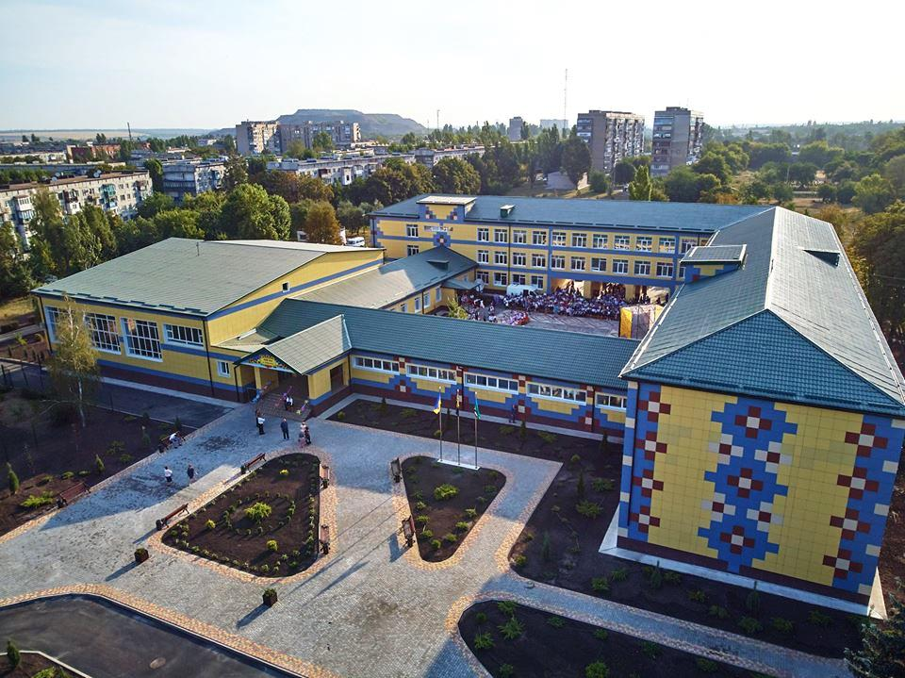
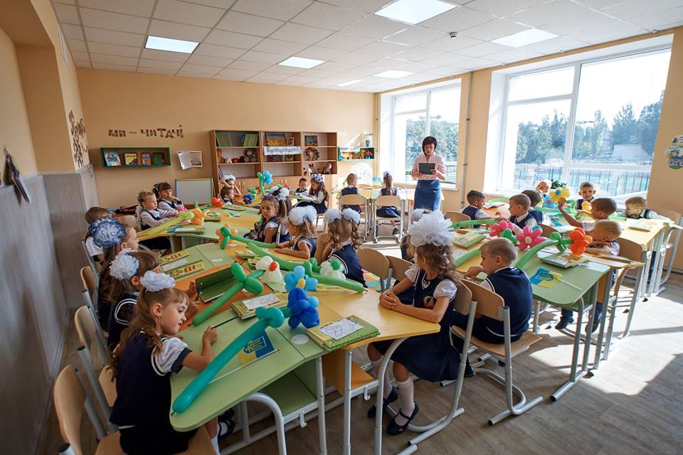
ІНВЕСТИЦІЙНА ДІЯЛЬНІСТЬ
за кошти обласного бюджету
ВІДКРИТТЯ НВК №4 – ОПОРНОЇ ШКОЛИ
загальна вартість капітального ремонту – 51662,209 тис. грн
в т.ч., у 2018 році - 39770,283 тис. грн
Місцевий бюджет - 878,673 тис. грн

Slide 18
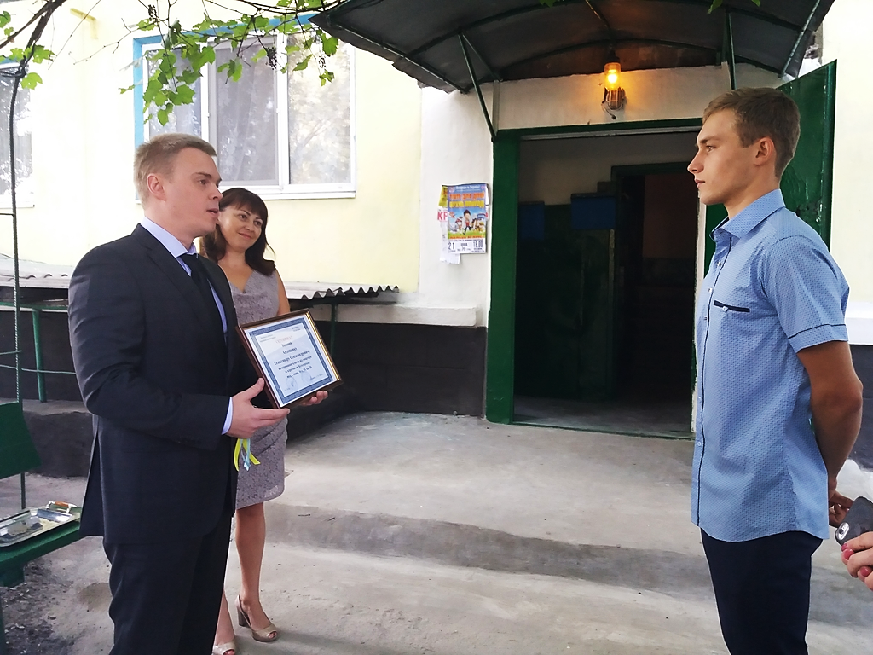
ІНВЕСТИЦІЙНА ДІЯЛЬНІСТЬ
за кошти обласного бюджету
Придбання 7 квартир
для дітей-сиріт
загальною вартістю
1073,0 тис. грн.
(обласний бюджет – 530,0 тис. грн
місцевий бюджет – 543,0 тис. грн)

Slide 19
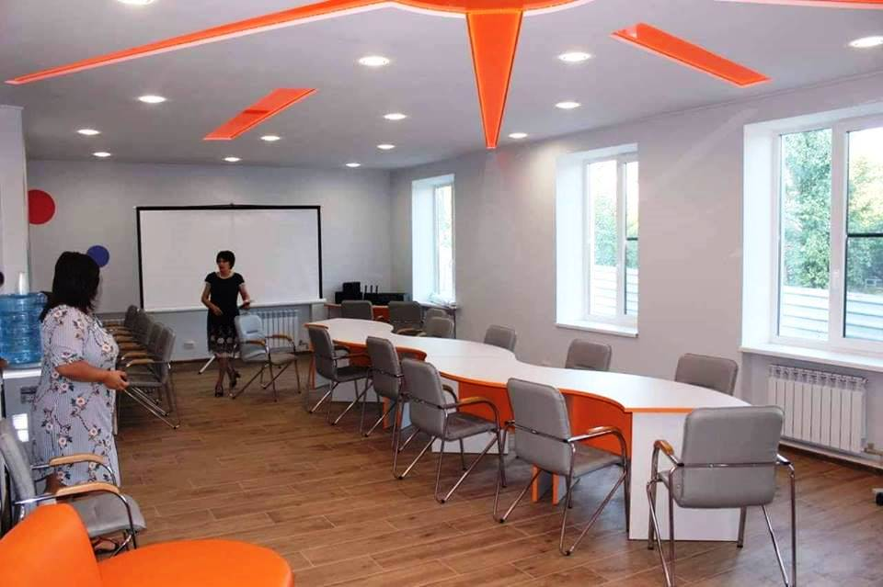
ІНВЕСТИЦІЙНА ДІЯЛЬНІСТЬ
за кошти обласного бюджету
СТВОРЕНІ МОЛОДІЖНІ ЦЕНТРИ
в рамках реалізації проекту «Гідна країна для гідних людей»
«АЛЬТАІР»
смт Новодонецьке
обласний бюджет – 350,0 тис. грн
місцевий бюджет – 350,0 тис. грн
«ГРОМАДА БЕЗ ОБМЕЖЕНЬ»
м. Білицьке
обласний бюджет -139,6 тис. грн
місцевий бюджет – 190,0 тис. грн

